Slide 1
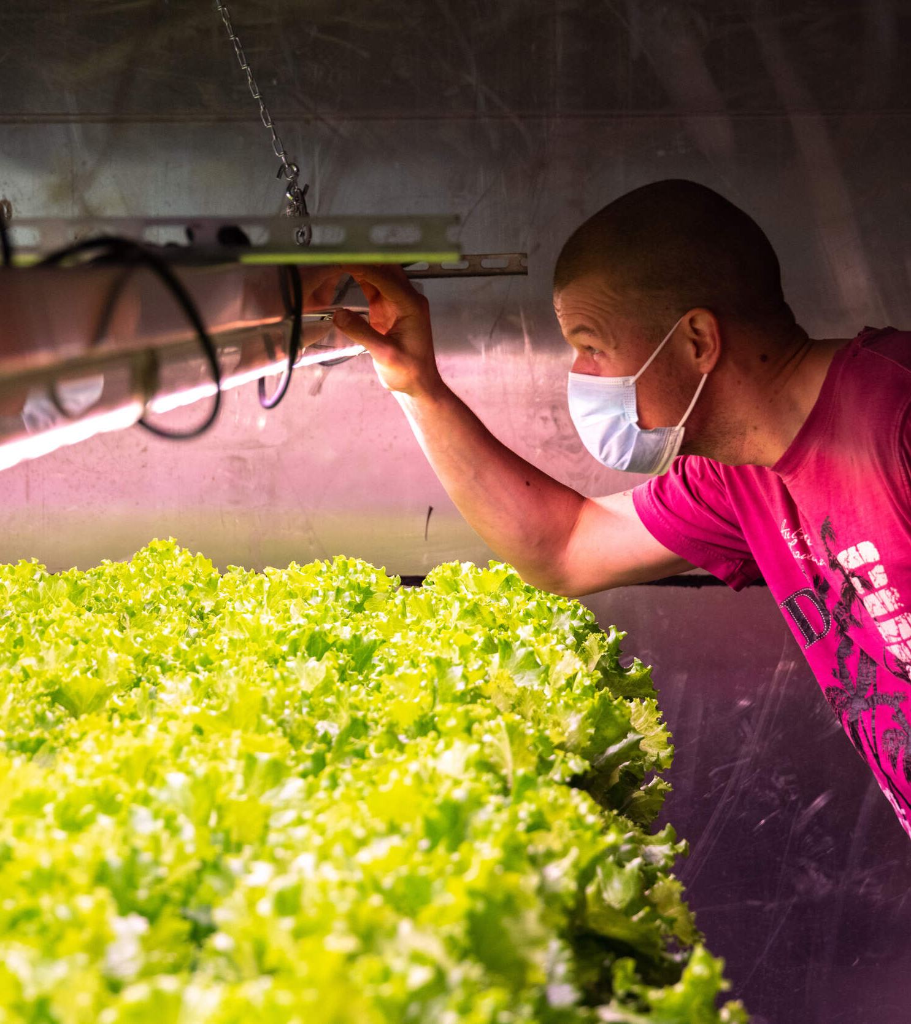
Tillgodoräknande
Tidigare utförda studier som en del av examen
Kari Lehti
30.8.2023

Slide 2
I denna presentation
1
2
3
4
5
Principer och instruktioner för tillgodoräknande
Ersättande
Inkluderande
Personlig prestation
Ansöknings-
processen

Slide 3

Principerna för tillgodoräkning
Tillgodoräkning görs på studier som avlagts utanför Aalto.
  Om man tidigare avlagt studier vid Aalto som mam vill ha som del av den nuvarande examen kan de läggas in i ISPen direkt.
Max. 50% av examen vara tillgodoräknade studier
Tillgodoräknade prestationer MÅSTE inkluderas i examen och beslutet om tillgodoräkning kan inte annulleras.
Notes:
Aallossa, ml. avoin yliopisto

Slide 4
Principerna för tillgodoräkning: vad tillgodoräknas
Tillgodoräknade studier kan vara universitets- eller yrkeshögskolestudier, eller på annat sätt förvärvad kunskap
Examensarbeten och avhandlingar tillgodoräknas inte
Arbetslivskursen Työssäoppiminen CHEM-A1500 kan tillgodoräknas med AUK- RUK-intyg eller 12 månaders heltids arbete (instruktioner på kursens MyCourses-sida)

Slide 5
Principerna för tillgodoräkning: regler och instruktioner
Instruktioner finns på Studentguiden: Stöd för studierna – Ansökningar, anvisningar och regler – Tillgodoräknande av studier
Anvisningar för tillgodoräknande (riktlinjer)
Ersättande och inkluderande av studier i Sisu
Ansök om ersättning, inkludering eller personlig prestation

Slide 6

Ersättande
Ersättande = kurs som hör till Aaltos examen ersätts av en kurs (eller flera kurser) med motsvarande innehåll som är avlagd annanstans
Kursernas innehåll och inlärningsmål måste motsvara varandra

Slide 7
Ersättande: vad behövs för ersättning
Ansvarig lärare för kursen som ska ersättas (Aaltos kursen) måste godkänna ersätningen efter att studenten lämnat in ansökan
Ett prestationsutdrag och en kursbeskrivning av ersättningskursen bifogas i ansökan
  Av prestationsutdraget eller liknande ska framgå orten där prestationen gjorts, tidpunkt, utvärdering och ansvarig lärare
  Kursbeskrivning så noggrant som möjligt; länk till studieguiden är bra
Ersättning söks i Sisu, instruktioner finns i Studentguiden
Notes:
Huom. Vastuuopettajat katsovat sisältöjen vastaavuutta varsin tarkasti. Lähes samannimiset kurssit eri suomalaisissa yliopistoissa voivat olla hyvinkin erisisältöisiä. Esim. Aalto CHEM-A1270 Yleinen kemia vs HY AYKEK110 Kemian perusteet / ÅA Kemiska ämnen och reaktionslära, 260015.0 + Kemisk jämvikt och drivkraft, 260017.0

Slide 8

Inkluderande
Inkluderande = kurser/kunnande från tidigare inkluderas som sådan i den nuvarande examen
Du kan inkludera enskiljda kurser eller helheter (t.ex. biämne)
Inkluderas vanligtvis i de fritt valbara studierna, eller som ett biämne

Slide 9
Inkluderande: vad krävs för inkluderande
Inkluderande av biämne:
  Som enskiljda kurser under rubriken CHEM3042 Biämne utfört vid ett annat universitet
  Om du avlagt en studiehelhet, kan helheten som sådan inkluderas. Till ansökan bifogas en prestationsutdrag som visar helhetens namn.
Till ansökan ska bifogas en prestationsutdrag och en kursbeskrivning av de studier som ska ingå eller en beskrivning av de färdigheter som förvärvats på annat sätt
  Av prestationsutdraget eller liknande ska framgå orten där prestationen gjorts, tidpunkt, utvärdering och ansvarig lärare
  Kursbeskrivning så noggrant som möjligt; länk till studieguiden är bra
Ersättning söks i Sisu, instruktioner finns i Studentguiden

Slide 10
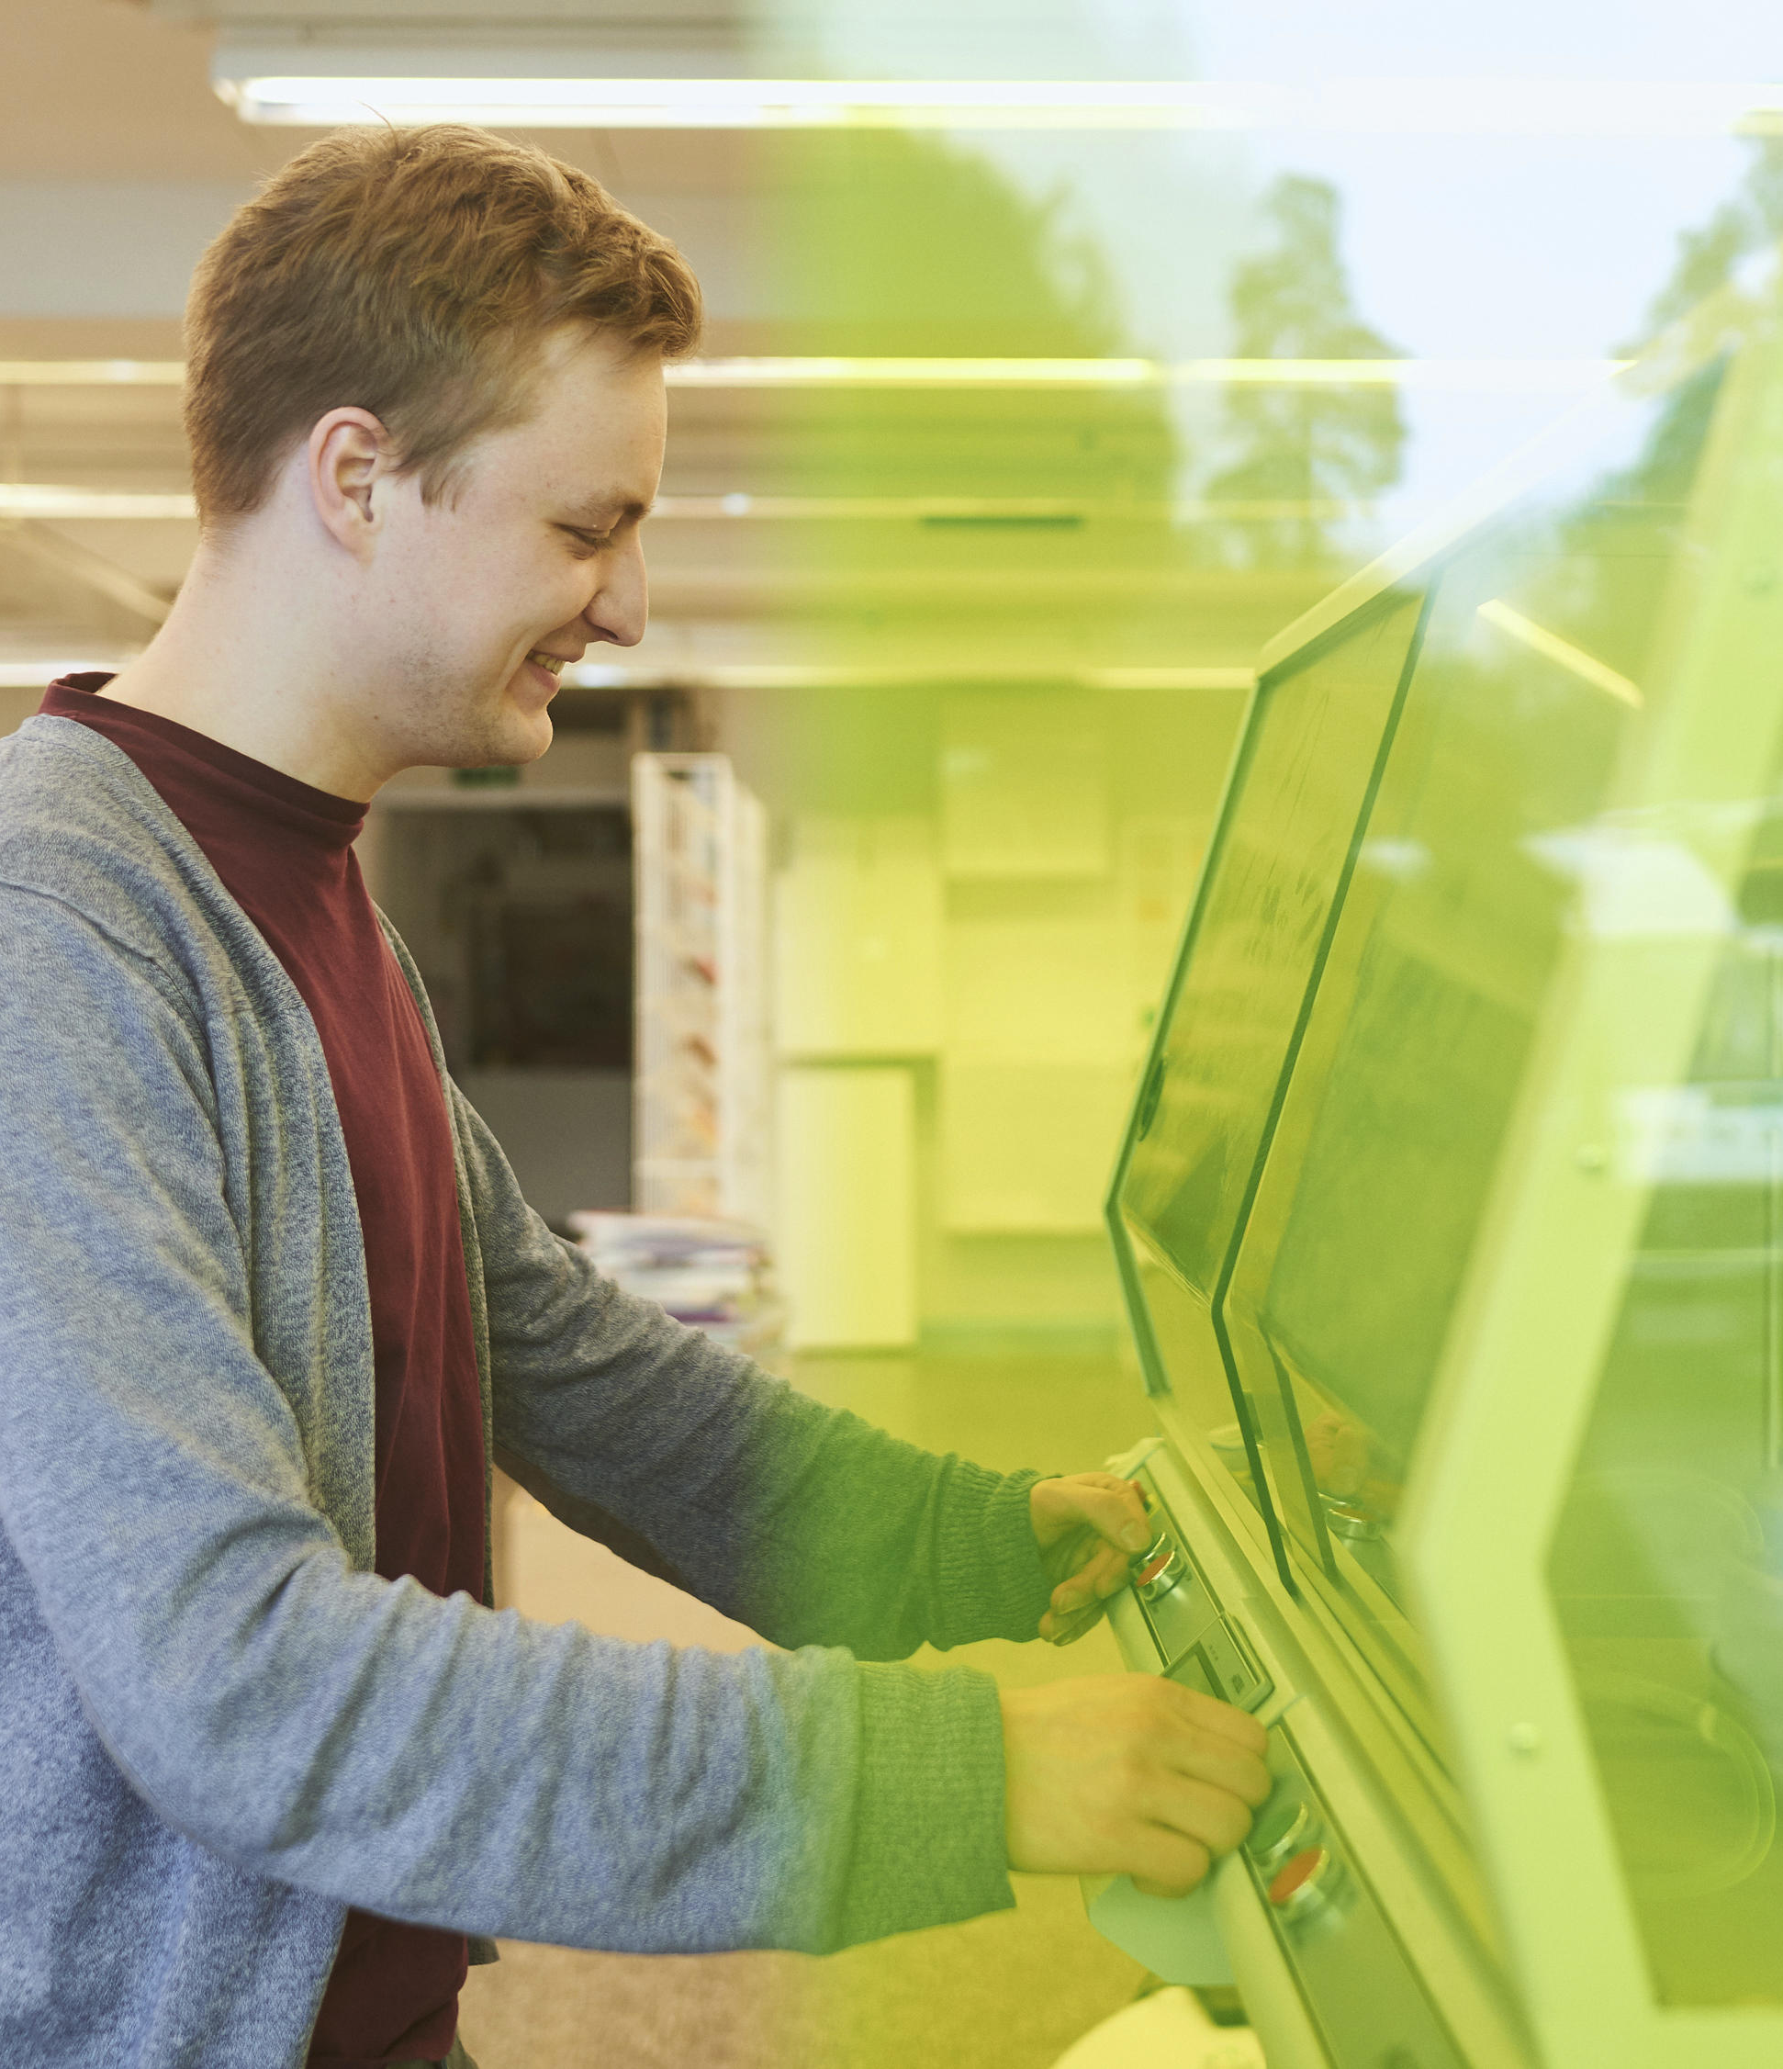
Personlig prestation
Kom ALLTID överens om en personlig prestation med läraren i förhand!
En personlig prestation kan vara t.ex
  Projektarbete
  Boktentamen
  Annan utanför undervisningen utförd uppgift.

Slide 11
Personlig prestation: hur görs ansökan
En personlig prestation godkäns alltid till en viss examen och en viss del av examen
  t.ex. fritt valbara studier i kandidatexamen
Beviljas oftast till doktorander eller för att genomföra en ersättare som saknar en viss tydlig delprestation
Tillgodoräknandet av delprestation ska alltid förhandlas med ansvarig lärare

Slide 12
Tillgodoräknande av kunskaper som förvärvats på annat sätt
Inkludering av färdigheter som förvärvats i annat än formell utbildning i en examen: kompetensen ska uppfylla kompetensmålen för den examen som avläggs och för utbildningsprogrammet.
Till exempel genom självständiga studier, i förtroendeuppdrag, hobby eller arbetsliv; notera inlärda kunskaper och färdigheter, inte bara erfarenhet.
Tillgodoräknandet av delprestation ska alltid förhandlas med ansvarig lärare
Kontakta ansvarig lärare för kursen innan du skickar in ansökan.
Kunskaperna som förvärvats på annat sätt jämförs med kompetensmålen för de studieavsnitt som ska ersättas; utöver skriftlig dokumentation behövs eventuellt bevis på dina färdigheter, t.ex. muntlig eller skriftlig tentamen, uppsats, portfolio eller övningsarbete.

Slide 13

Ansöknings-processen
Processen börjar alltid med studentens initiativ: en ansökan i Sisu
  Kontakta ansvarig lärare endast då det är en personlig prestation eller tillgodoräknande av kunskaper som förvärvats på annat sätt
Prestationerna tillgodoräknas med ett godkänt betyg
Vi siktar på att behandla ansökningar inom ca. tre veckor (observera dock högbelastningstider, t.ex. början av hösten)
Notes:
Jos ei kuulu mitään 3 viikon sisällä, ota yhteyttä studies-chem@aalto.fi

Slide 14
Ansöknings-processen: hur man ansöker
Instruktioner finns på Studentguiden: Stöd för studierna – Ansökningar, anvisningar och regler – Ersättande och inkluderande av studier i Sisu
Ersättande: via kursbroschyren
Inkluderande: med studieutkast
Personlig prestation: studerande kontaktar ansvarslärare

Slide 15
Ansöknings-processen: krävda bilagor
Ett prestationsutdrag som är elektroniskt undertecknat eller stämplat med universitetets/läroinstitutionens stämpel som bifogad fil. Även en länk som delas via Min Studieinfo duger
  En skärmdump från Min Studieinfo-tjänsten är inte giltig som prestationsutdrag.
  Av bilagan ska tydligt framgå datum för prestationen, omfattning och den som utförarens information.
Kursbeskrivning eller annan förklaring av innehållet i studier som genomförts på annat håll (som en bilaga eller länk)
  Beskrivningen ska vara från då studierna avlagts.
  Om du inte hittar en beskrivning, kontakta den högskolan där du har genomfört studieenheten.
Ett högskoleintyg eller förklaring om att den genomförda studiedelen är en bekräftad enhet, om du ansöker om tillgodoräknande av en studiehelhet som genomförts på annat håll, till exempel ett biämne.
  Till exempel studentguidens beskrivning av vilka kurser som kan användas för att utgöra studiehelheten.
Förklaring av kursens omfattning, om omfattningen inte anges i ECTS-poäng.
Notes:
Aina vaaditaan suoritusote tai vastaava sekä kurssikuvaus.

Slide 16
Ansöknings-processen: ersättande
Gå till sidan Studiestruktur.
Hitta kursen som ska ersättas. Klicka på kurskoden och gå till fliken Ersättande studier.
Öppna Tillgodoräknande-sektionen och tryck på knappen Till ansökan.
Tryck på Fyll i uppgifter som studier eller kompetens och fyll i den efterfrågade informationen.
Välj om du vill ha beslutet endast i Sisu eller även per brev (förfrågan: per post endast i undantagsfall)
Tryck på knappen Skicka ansökan.

Slide 17
Ansöknings-processen: inkluderande
Gå till sidan Studiestruktur.
Skapa ett studieutkast på önskat ställe i din studieplan
Klicka på studieutkastet öppet och välj knappen Föreslå prestation.
Fyll i namnet på prestationen (studie-/kursnamn utan kod) och annan efterfrågad information (nästa fönster). En del av informationen överförs automatiskt från studieutkastet.
Bifoga prestationsutdrag och kursbeskrivning till ansökan. Utan dessa kan ansökan inte behandlas.
Välj om du vill ha beslutet endast i Sisu eller även per brev (förfrågan: per post endast i undantagsfall)
Tryck på knappen Skicka ansökan.

Slide 18
Ansöknings-processen: efter ansökan
När ansökan har skickats kan du skriva ut eller anullera den om du vill.
Notera! En annullerad ansökan kan inte längre skickas in för behandling.
Du kan lägga till bilagor till applikationen efter att ha skickat den, när applikationen har statusen Ansökt
Du kan inte ta bort de bilagor du har lagt till efter att du har skickat in ansökan.
När ansökan har behandlats kan du inte längre lägga till bilagor.
Om det behövs kan ansökan du skickade returneras till dig, så att du kan komplettera den.
Om ärendet är brådskande, kontakta planeraren av kandidatprogrammet (Kari Lehti)

Slide 19
Tack!
Frågor?

